Slide 1

APA - PICĂTURI DE VIAȚĂ
GRUPA PISICUȚELOR
EDUCATOARE: Luca Claudia
Truța Mihaela
This Photo by Unknown Author is licensed under CC BY-NC-ND

Slide 2
MOTTO:
“Apă tu nu ai nici gust, nici aromă, omul te soarbe fără să te cunoască. Tu nu ești necesară vieții: Ești însăși viața.”
( Antoine de Saint Exupery)

Slide 3
ARGUMENT
Apa întreține viața pe mica picătură albastră ce străbate Universul, numită
Terra. Fără apă viața nu ar fi posibilă și ea se pare că este leaganul acestui
miracol numit...viața pe Terra.
Între om şi apă există o legătură vitală, întrucât viaţa depinde de apă, iar menţinerea echilibrului apei în natură şi a proprietăţilor sale naturale depinde de modul cum omul asigură cunoaşterea, conservarea, protecţia şi valorificarea raţională a apei. Prin urmare, conştientizarea populaţiei referitor la valoarea
intrinsecă a resursei de apă ca element vital pentru om şi natură trebuie să înceapă la vârste cât mai fragede.
Așadar, am considerat că este important ca preșcolarii din Grupa Pisicuțelor să afle cât mai multe lucruri despre apă și să studieze această temă nu doar la grădiniță, ci și acasă.

Slide 4
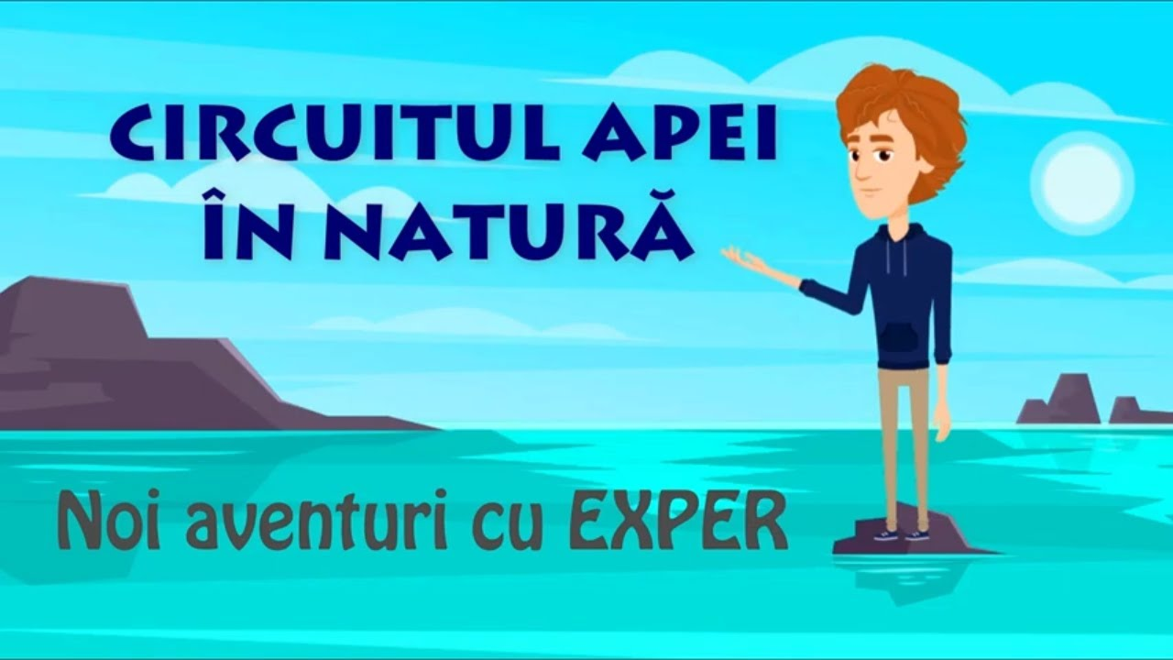
Material de studiu : https://youtu.be/gJ6ZIsAqhPQ

Slide 5
ACTIVITĂȚI
DOMENIUL ȘTIINȚĂ: experimente, convorbiri cu suport intuitiv, jocuri-exercițiu
DOMENIUL LIMBĂ ȘI COMUNICARE: povești, ghicitori
DOMENIUL ESTETIC ȘI CREATIV: picturi, desene, cântece
DOMENIUL OM ȘI SOCIETATE: colaj, convorbiri
DOMENIUL PSIHO-MOTRIC : jocuri de mișcare, jocuri distractive

Slide 6
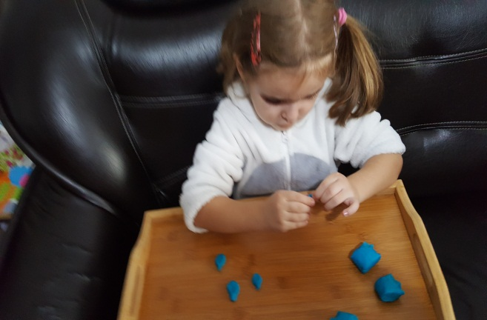
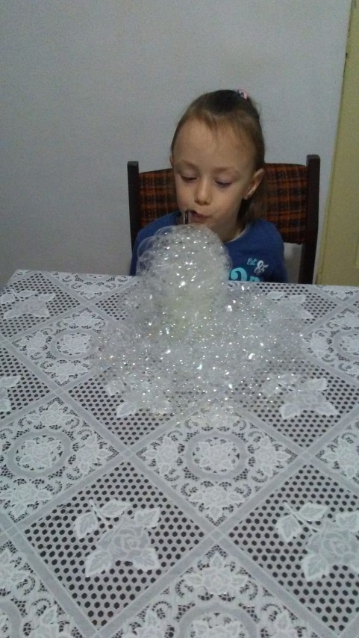
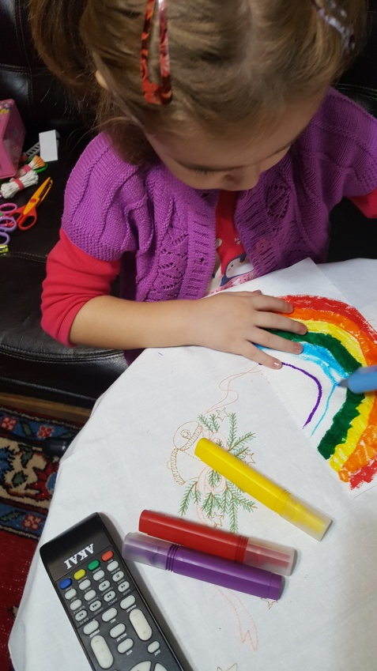
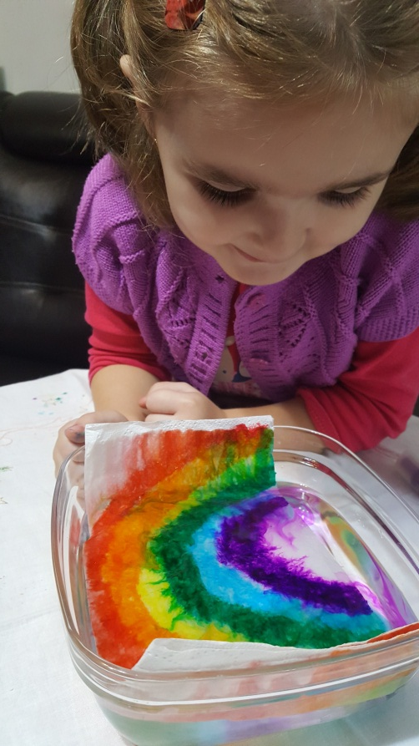
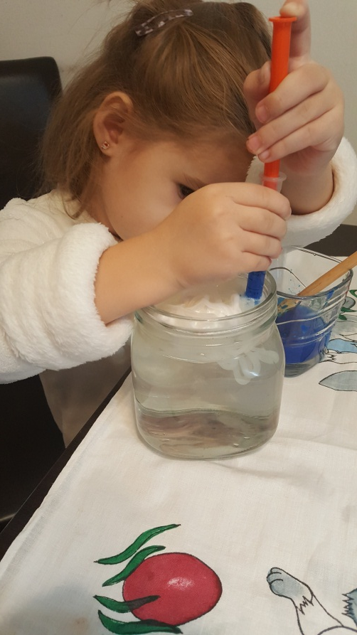
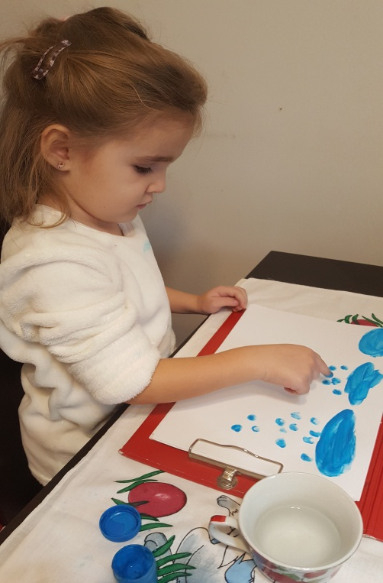
INSTANTANEE DIN ACTIVITĂȚI DESFĂȘURATE ACASĂ

Slide 7
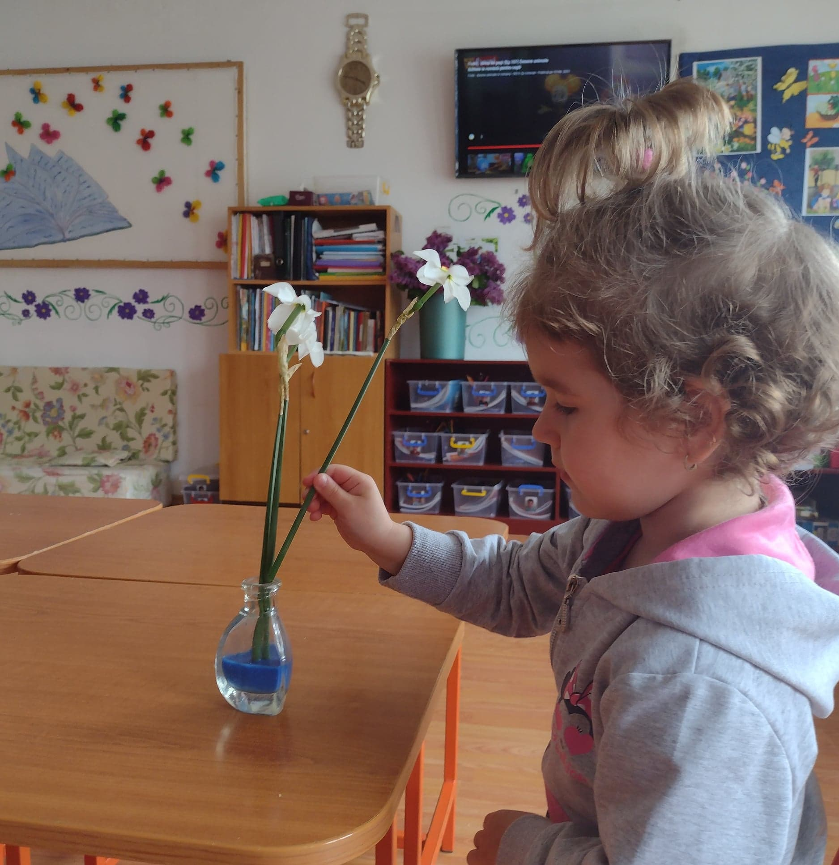
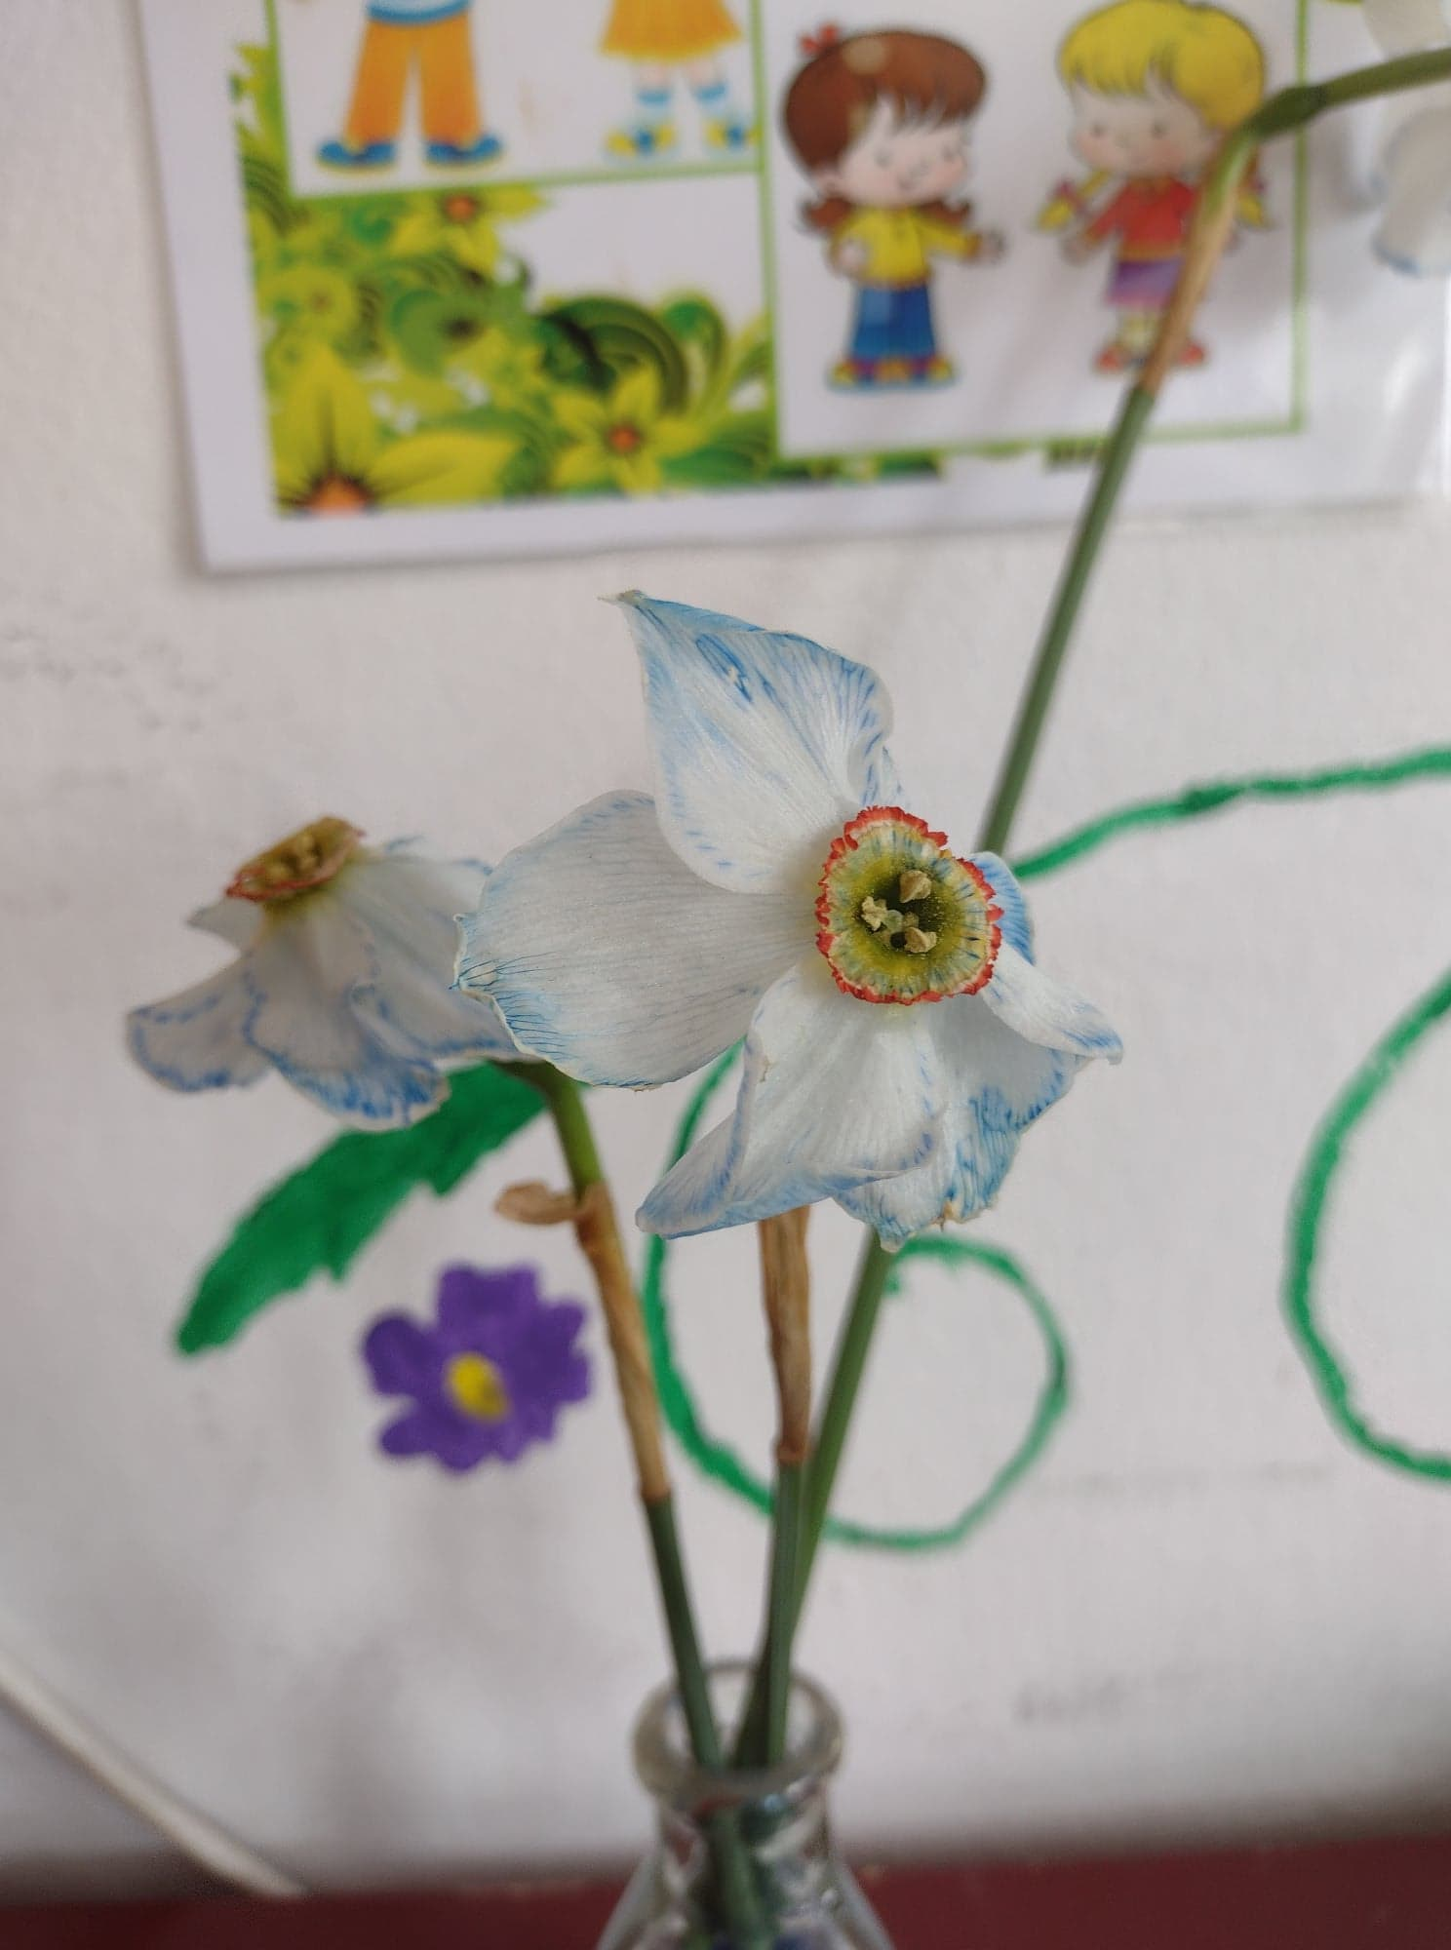
INSTANTANEE DIN ACTIVITĂȚI DESFĂȘURATE LA GRĂDINIȚĂ
EXPERIMENTE ȘI OBSERVĂRI
” Cum se hrănesc plantele ? ”

Slide 8

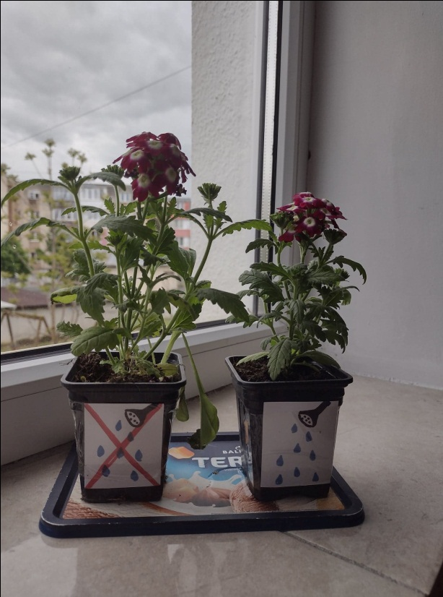
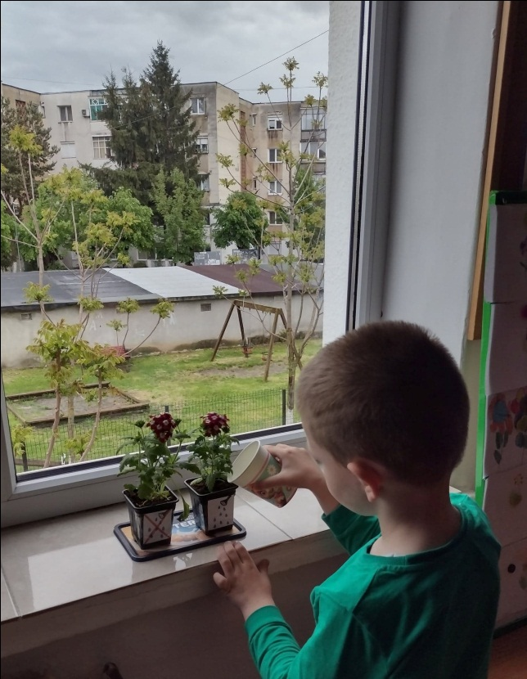
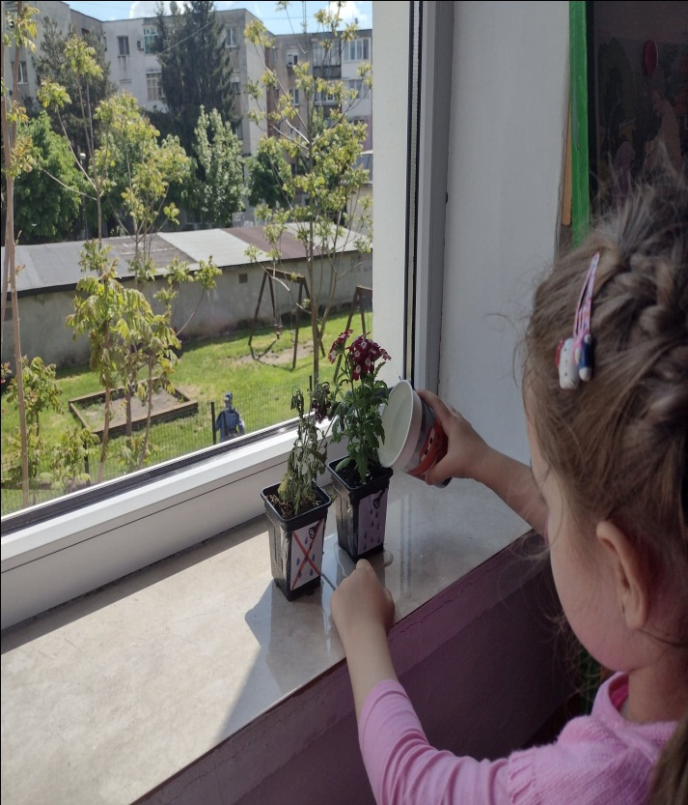
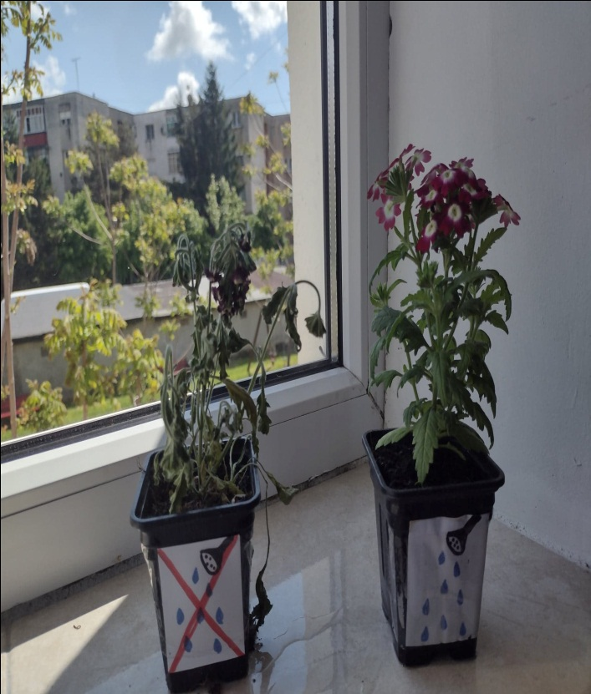
” Apa e viață ! ”

Slide 9
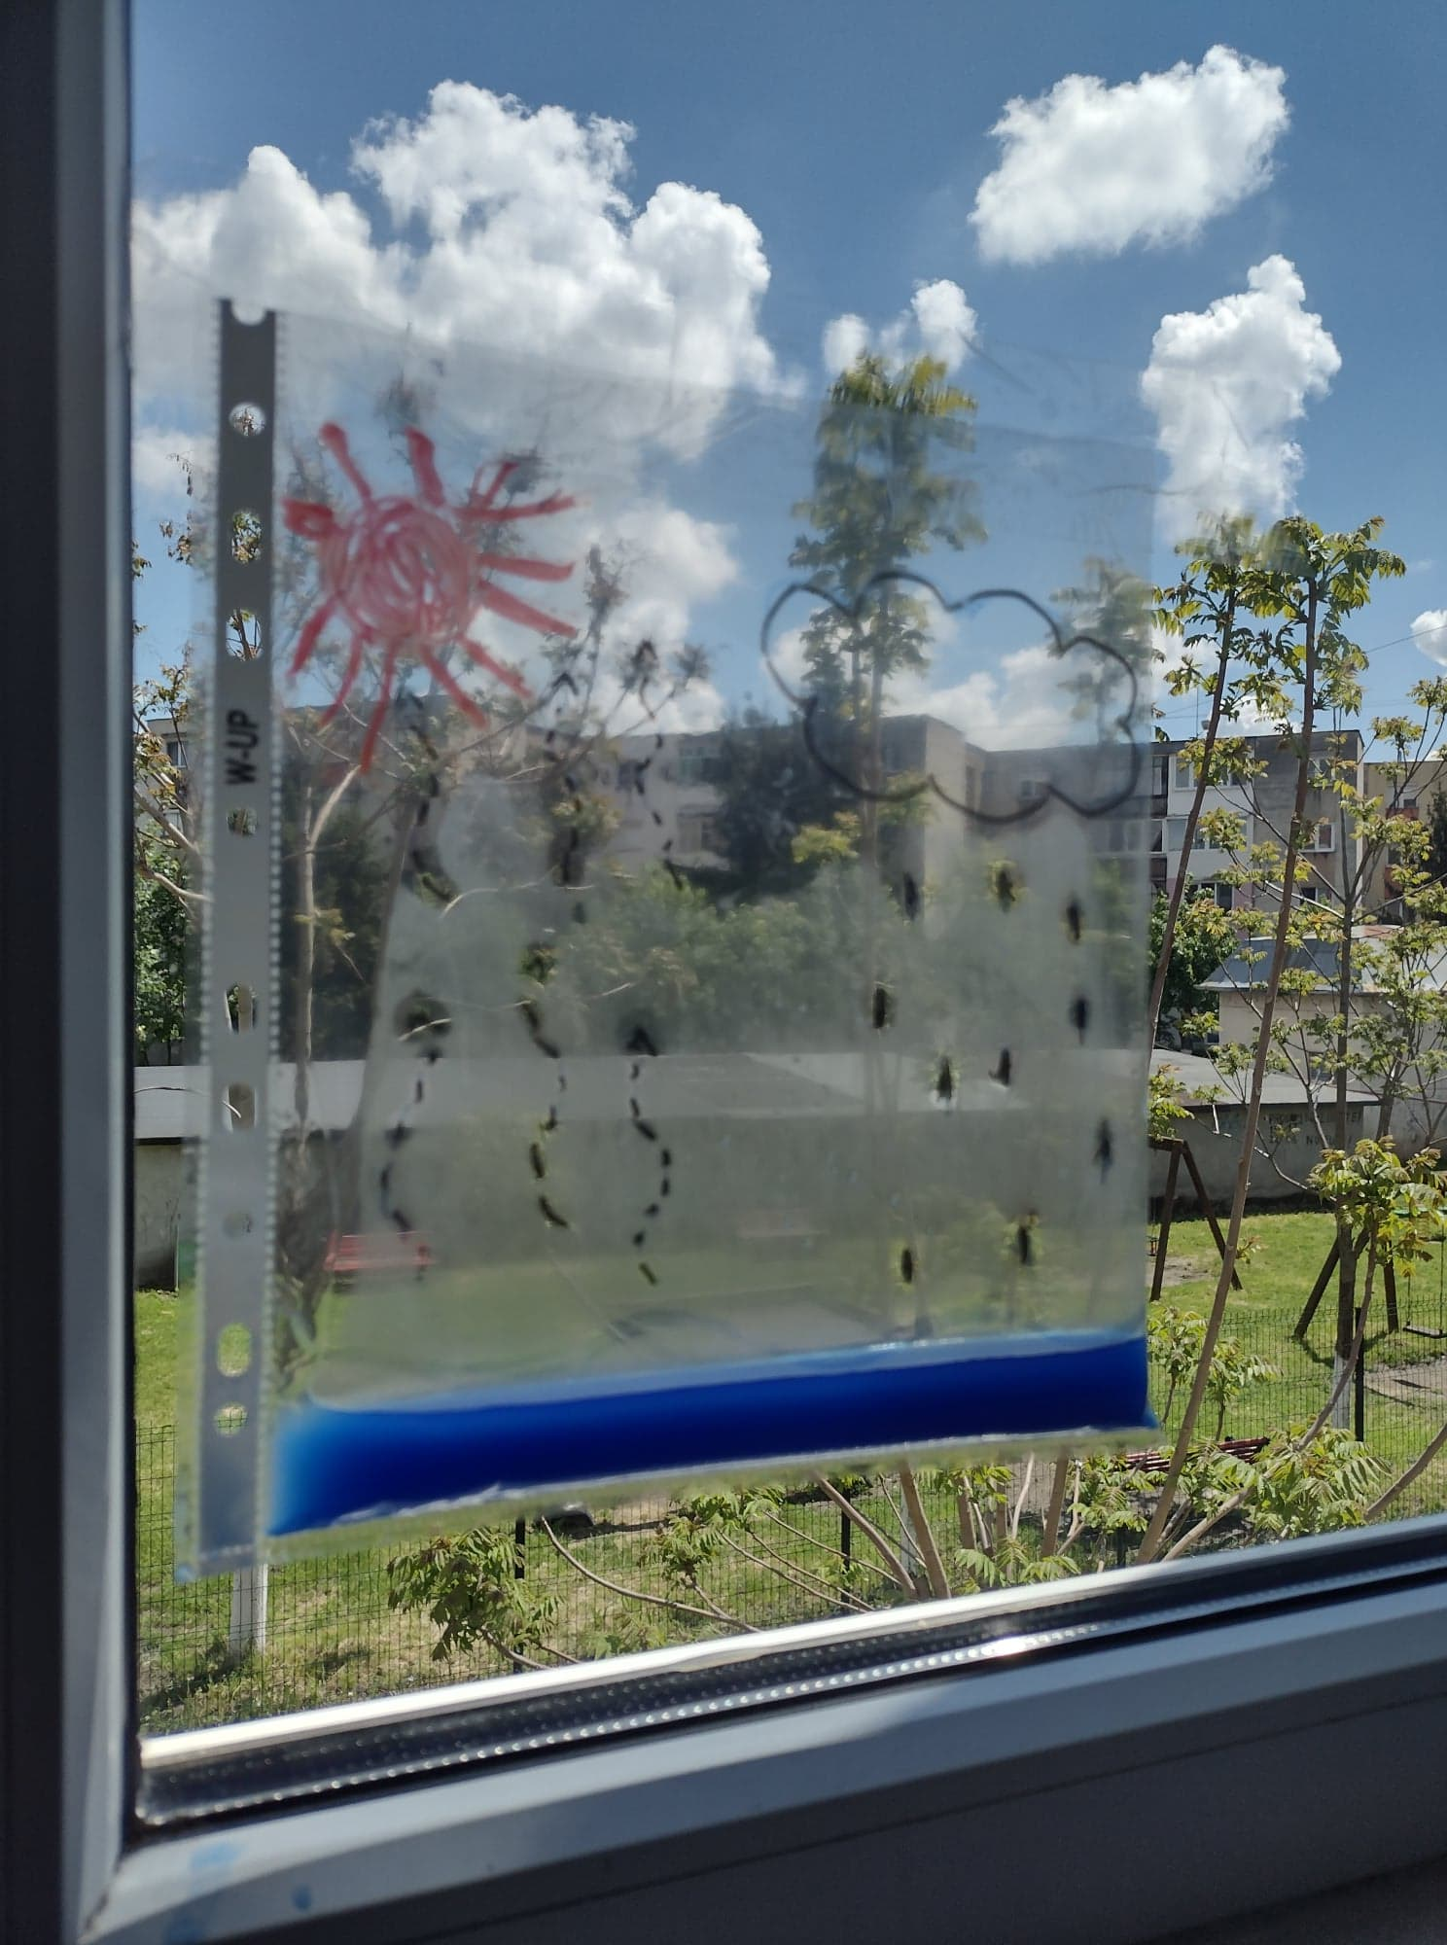
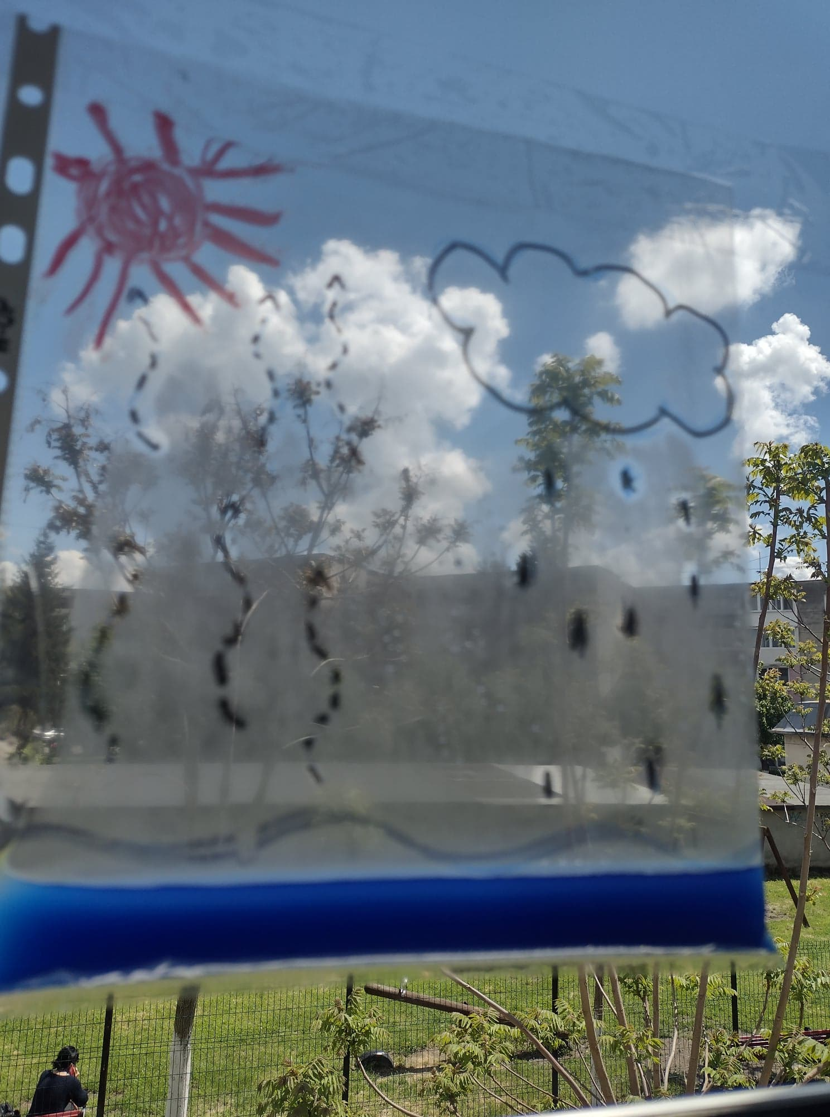
”Circuitul apei în natură”

Slide 10
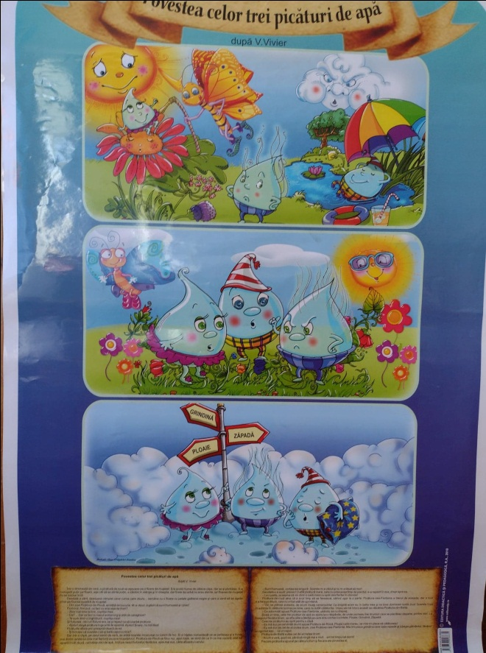
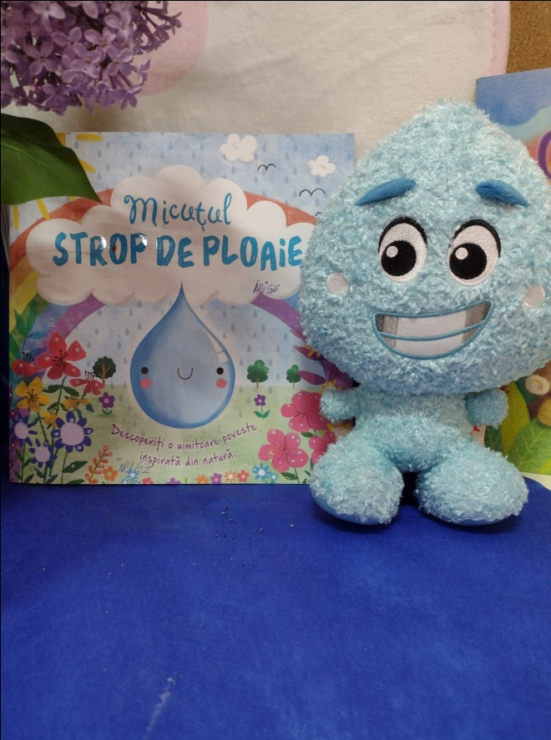
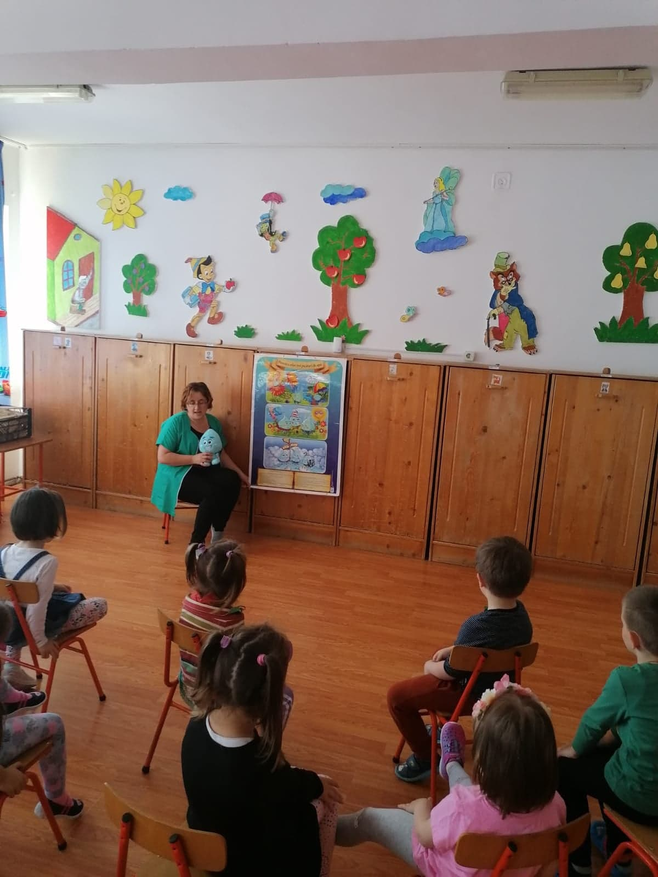
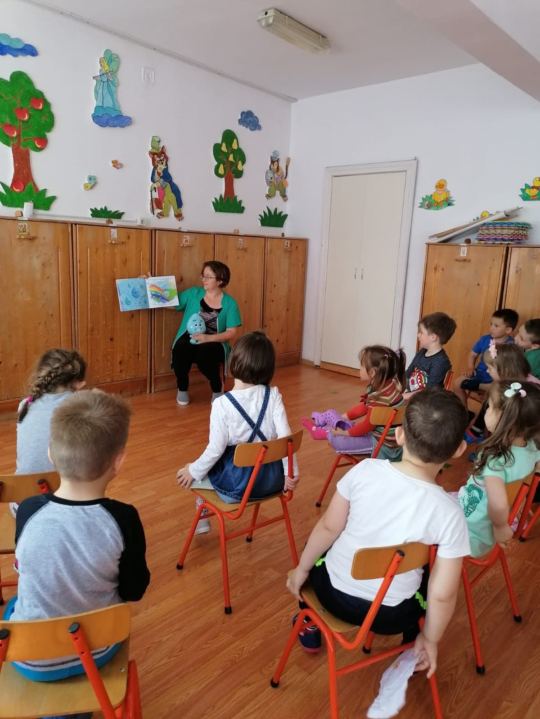
POVEȘTI
”Povestea celor trei picături de apă”
”Micuțul strop de ploaie”

Slide 11
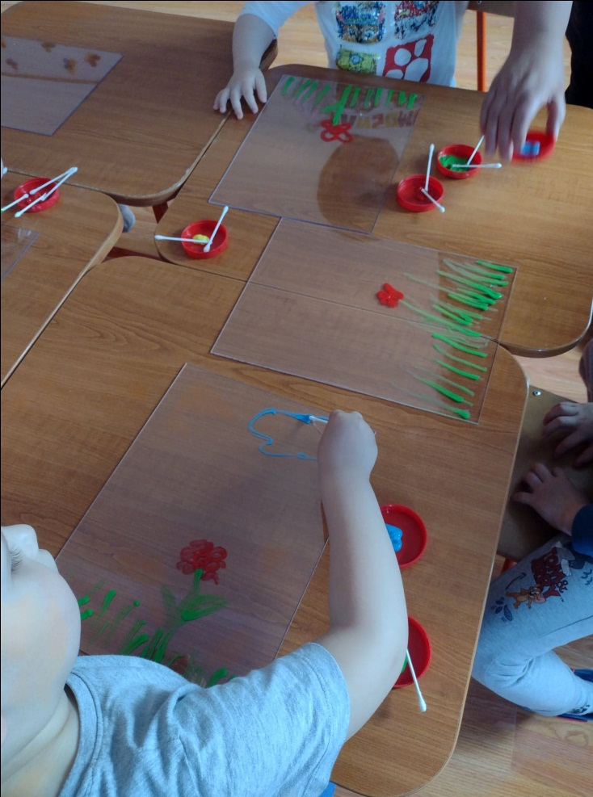
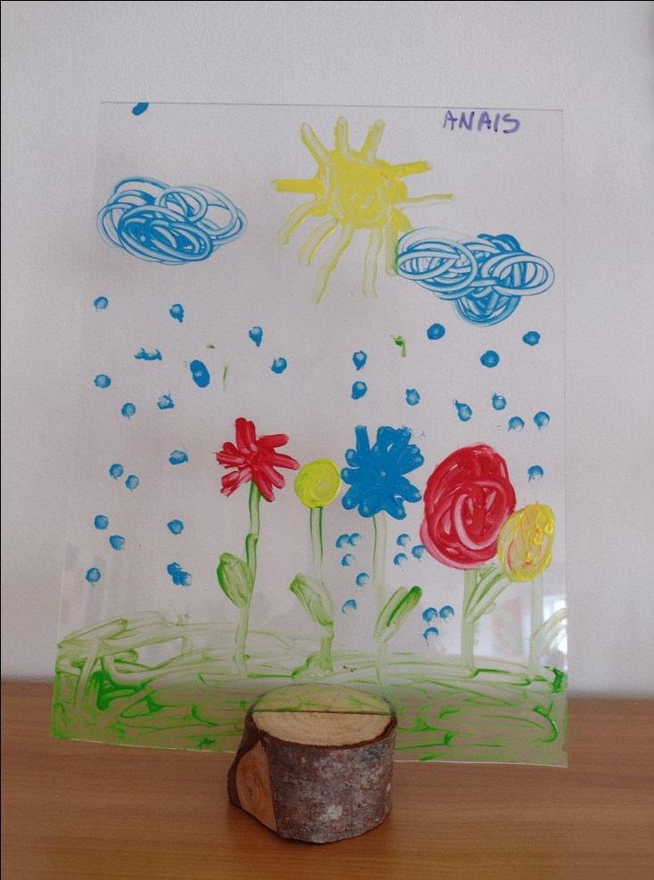
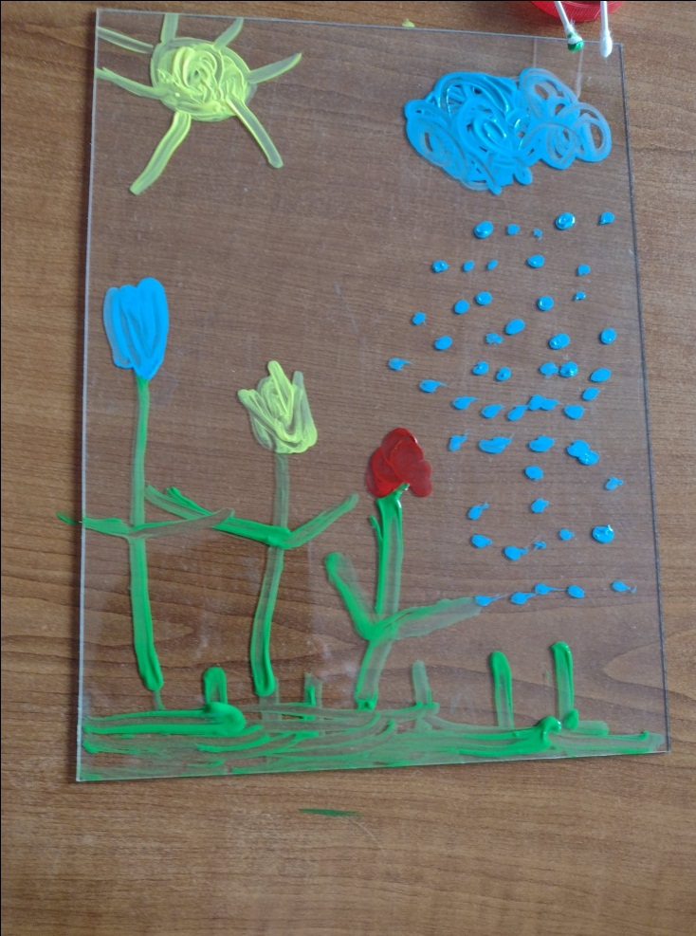
PICTURĂ
”Ploaia și florile”

Slide 12
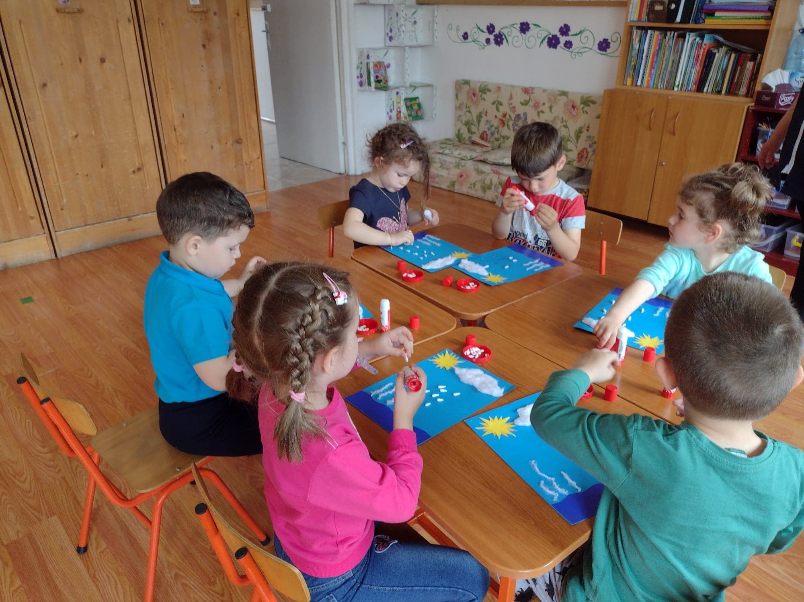
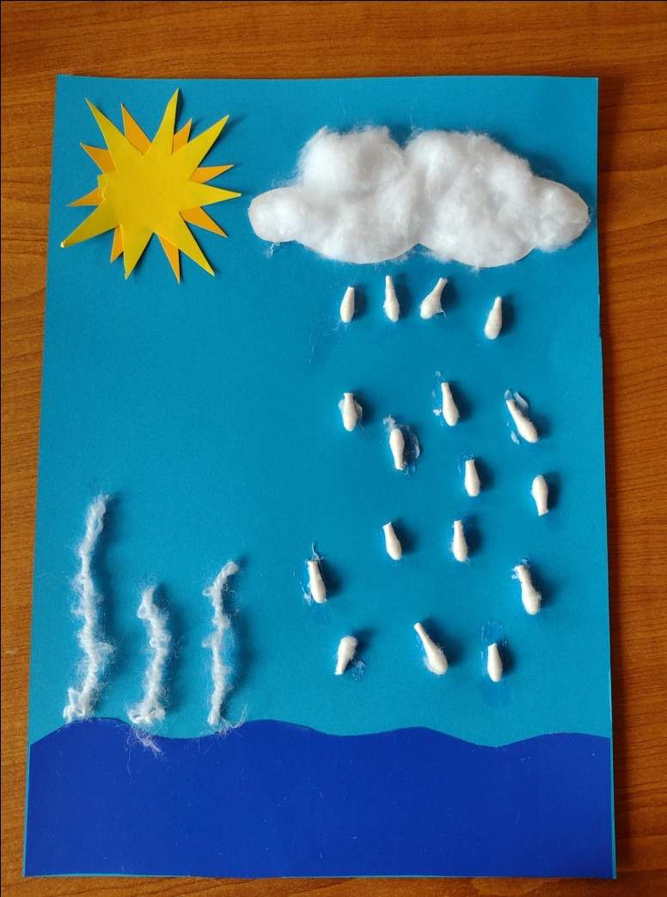
COLAJ
”Circuitul apei în natură”

Slide 13
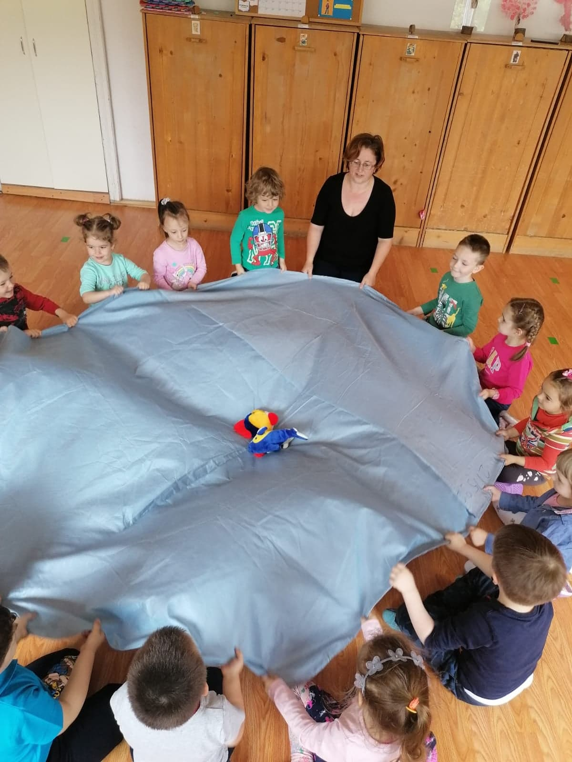
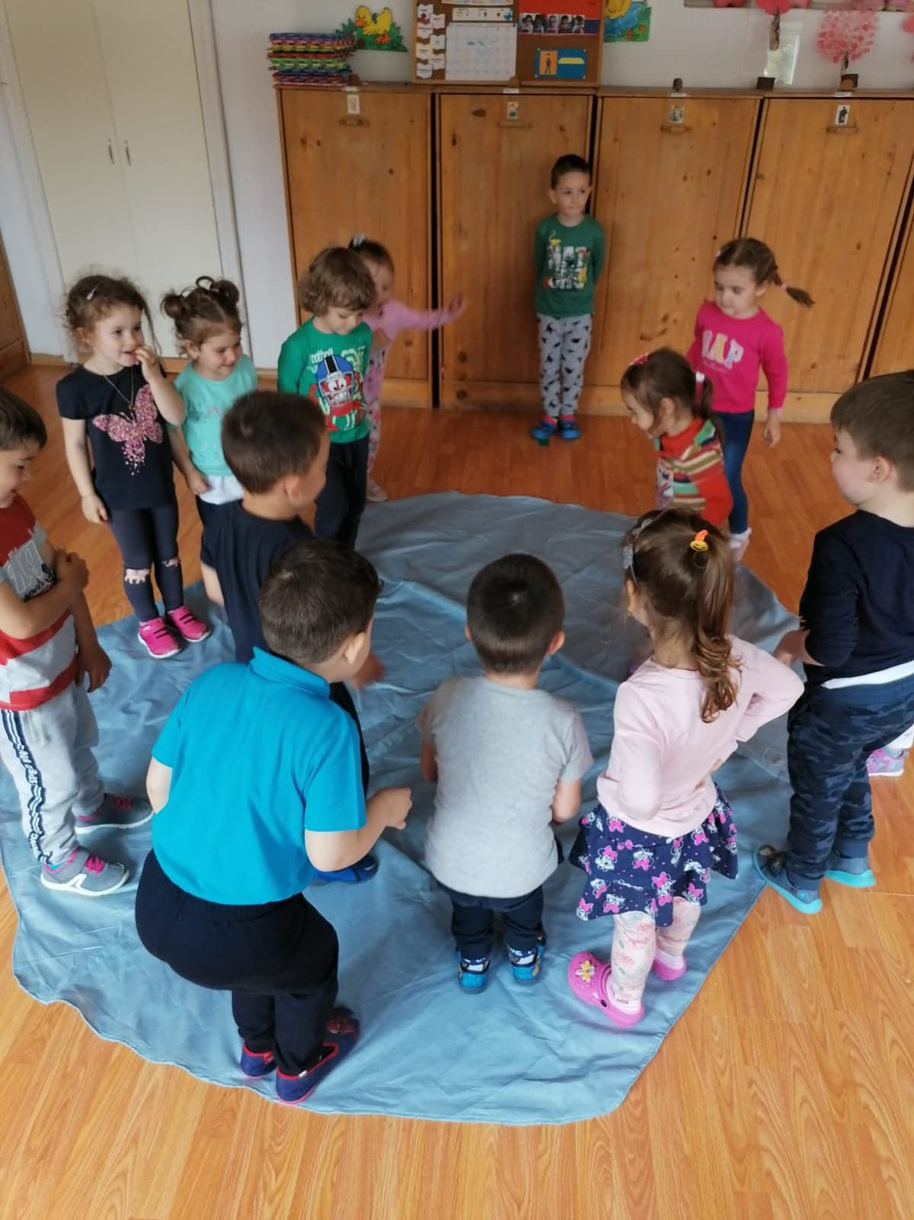
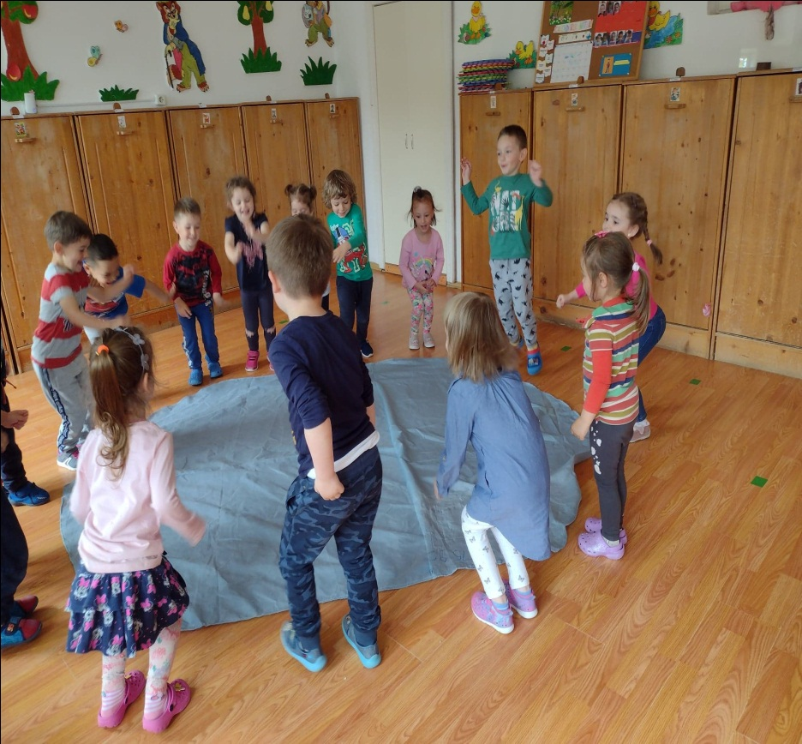
JOCURI DISTRACTIVE / JOCURI DE MIȘCARE
”Peștișorii jucăuși”
”Pământ și apă”

Slide 14
CONCLUZII
Prin metoda flipped learning ne-am propus aprofundarea cunoștințelor dobândite de preșcolari în timpul activițăților on-line asupra temei ” Apa – picături de viață” printr-o varietate de experiențe practice, diferențiate și de învățare personalizată.
Desfășurarând activități din toate domeniile experiențiale, bazate pe interactivitate și având ca suport cunoștințele deja dobândite în activitățile on-line am reușit să conștientizăm preșcolarii asupra importanței apei pentru viața pe Pământ , a menținerii echilibrului apei în natură și a proprietăților sale naturale prin grija față de mediul înconjurător.

